Slide 1
ВПР 2025
Нормативная документация
Особенности ВПР 2025
Савинова О.А., учитель английского языка МБОУ Печерская СШ, региональный методист,
председатель ОМО учителей иностранного языка

Slide 2
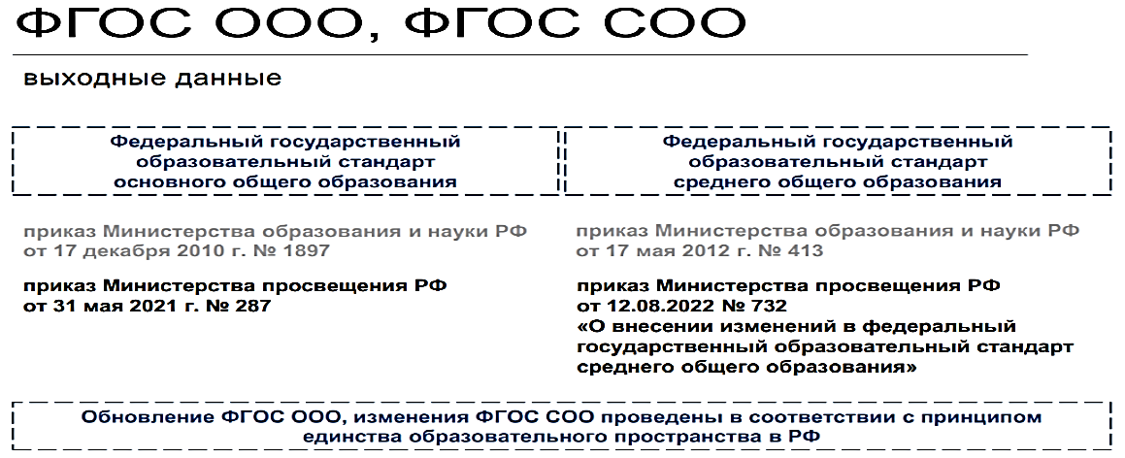
Актуальная нормативная документация

Slide 4
Изменения в ВПР
Ссылка

Slide 5
ссылка
Построение программы по иностранному языку имеет нелинейный характер и основано на концентрическом принципе. В каждом классе даются новые элементы содержания и определяются новые требования.
В процессе обучения освоенные на определённом этапе грамматические формы и конструкции повторяются и закрепляются на новом лексическом материале и расширяющемся тематическом содержании речи и могут выноситься на контроль наряду с освоенным в указанном классе новым учебным материалом. В связи с этим контрольные материалы могут включать и изученные ранее элементы содержания в зависимости от материалов учебника и потребностей класса.

Slide 6
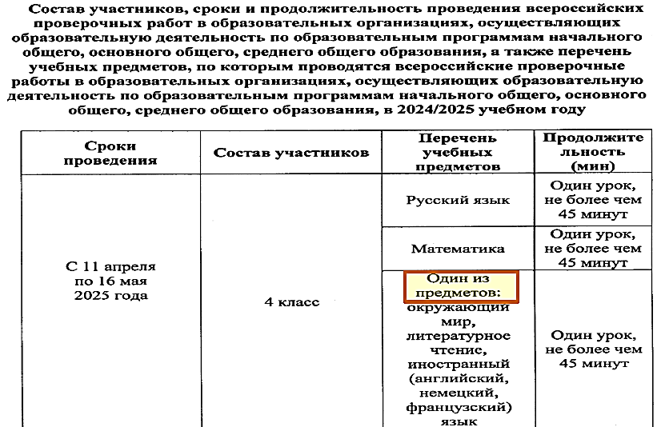
ВПР 2025
ссылка

Slide 7

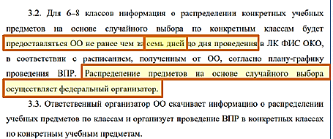
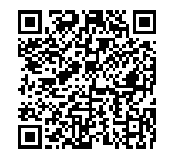
Кто выбирает
Порядок проведения всероссийских проверочных работ
Ссылка

Slide 8
Образцы проверочных работ
ссылка
Образцы и описания проверочных
работ для проведения ВПР в 2025 году

Slide 9
ВПР 2025
Каждое из заданий 1–3 считается выполненным верно, если правильно указана последовательность цифр.
В заданиях 1, 2, 3 участник получает 1 балл за каждое правильно установленное соответствие. За успешное выполнение каждого из этих заданий выставляется максимум 5 баллов (по 1 баллу за каждый правильный ответ).
Ответ на задание 4 оценивается в соответствии с критериями. Максимальный первичный балл за выполнение работы – 25.
ВАЖНО правильно распределить время
Базовый уровень

Slide 10
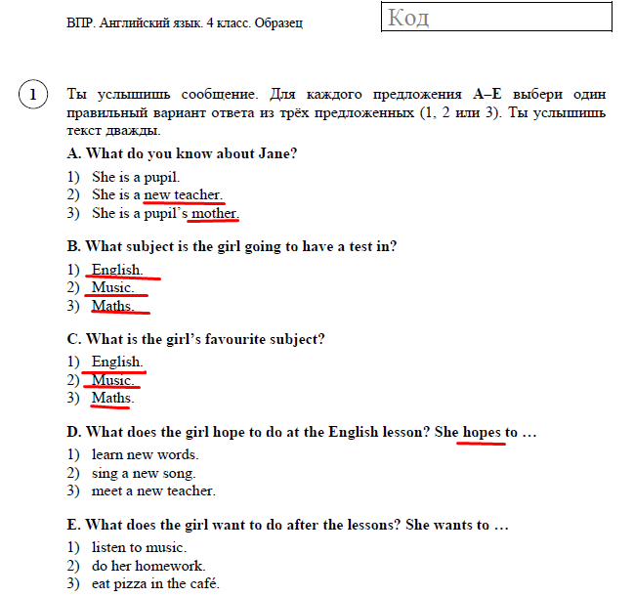
Аудирование
4 класс
Звучат слова только из неверных ответов
Звучат все опции
Синонимичная замена
Логические выводы
8 класс
Ответ на 3 вопрос звучит раньше, чем на второй.
4 класс

Slide 11
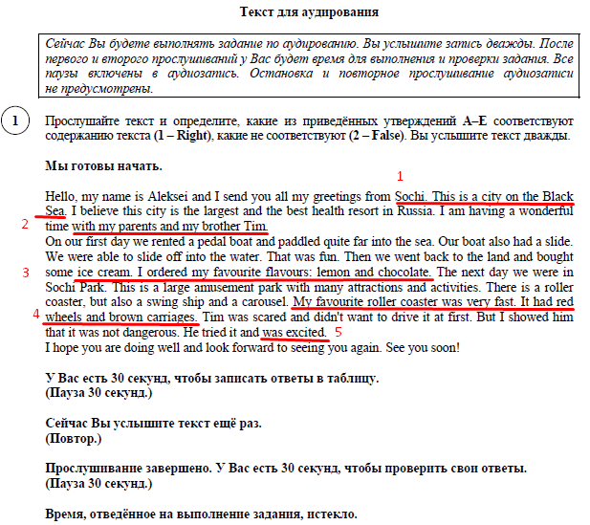
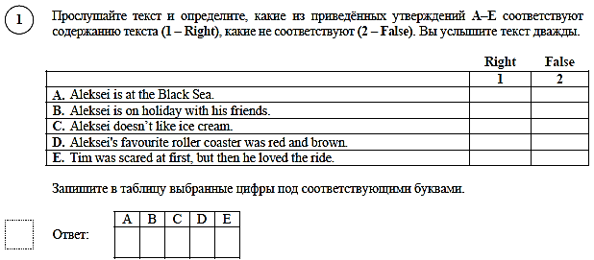
6 класс
аудирование
Базовый уровень

Slide 12
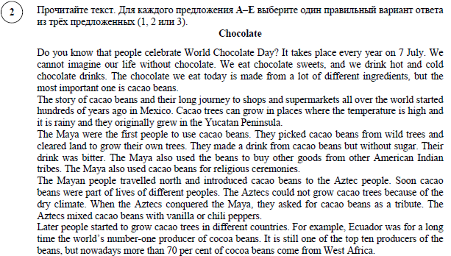
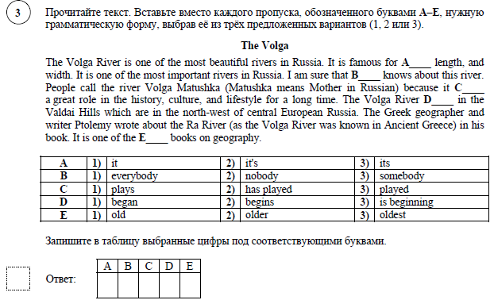
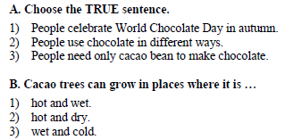
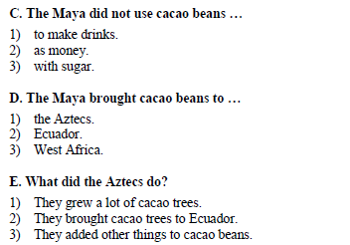
6 класс
Чтение
Объем!
Сложность (7 кл. – В1)!
Грамматика
6 класс
277
слов
В ФОП 300 слов
Базовый уровень

Slide 13
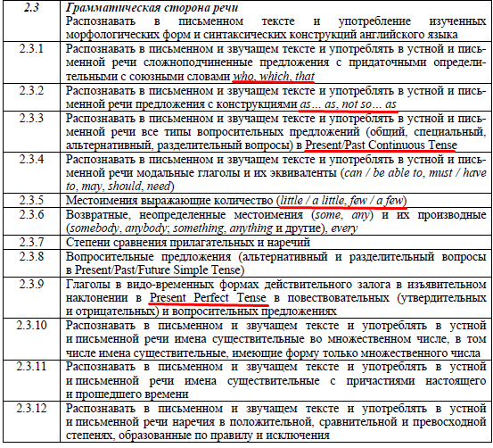
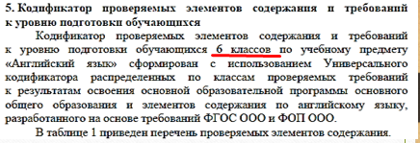
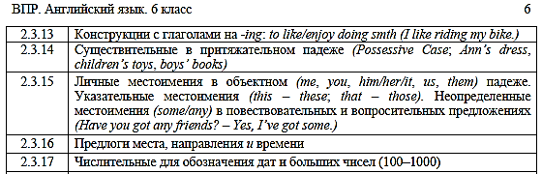
Концентрический принцип. В каждом классе даются новые элементы содержания и определяются новые требования.

Slide 14
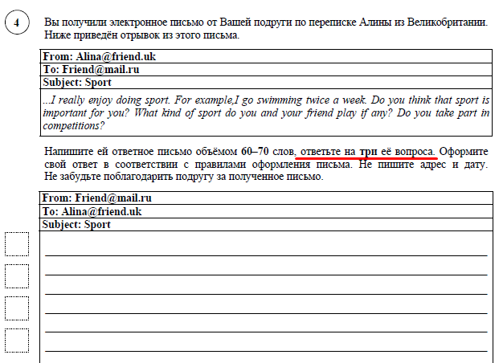
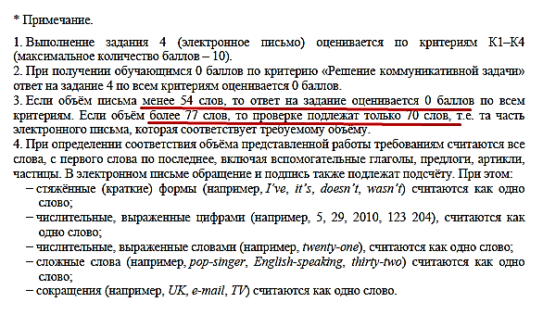
5 класс
Ответить на 2 вопроса. Объём 40 – 60 слов.
7 класс
Ответить на 3 вопроса. Объём 80 – 90 слов.
8 класс
В вопросах + Why? Объём 90 -110 слов.

Slide 15
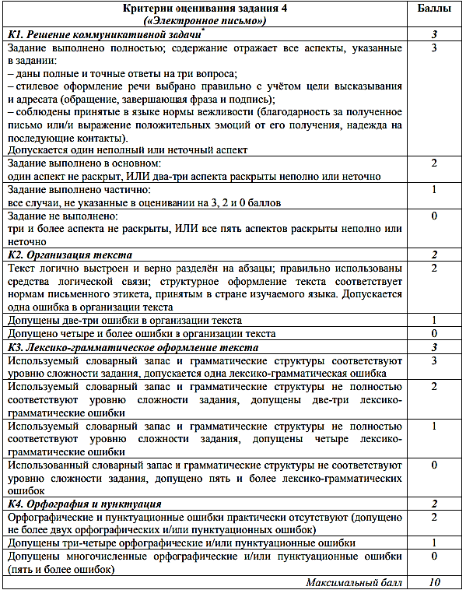
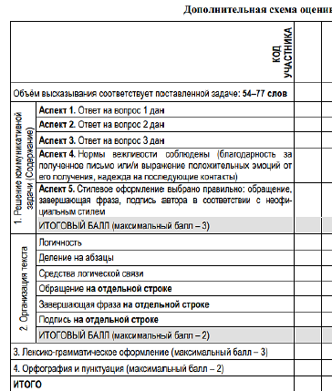

Slide 16
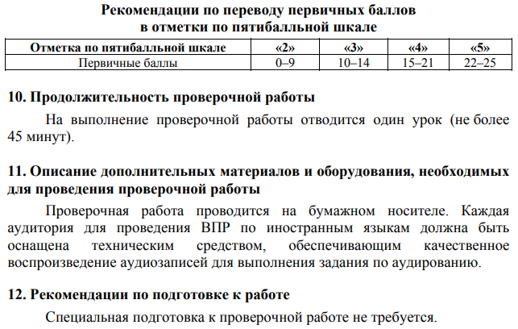

Slide 17


Группа в Телеграм
https://t.me/+ZUFSwRAYMgY4ZGRihttps://t.me/+ZUFSwRAYMgY4ZGRi

